Slide 1
Java概述

Slide 2

目
Java语言发展史
Java语言跨平台原理
JRE和JDK
JDK的下载和安装
Contents

Slide 3

1. Java语言发展史
1.1 Java语言
语言：人与人交流沟通的表达方式
计算机语言：人与计算机之间进行信息交流沟通的一种特殊语言
Java语言是美国Sun公司（Stanford University Network）在1995年推出的计算机语言
Java之父：詹姆斯·高斯林（James Gosling）

Slide 4
1. Java语言发展史
1.2 Java语言发展史
2018年3月Java(10.0)
2017年9月Java(9.0)
2018年9月Java(11.0)
2014年Java(8.0)
2006年Java(6.0)
2011年Java(7.0) 甲骨文公司
2009年Oracle甲骨文公司收购Sun公司
2002年Java(1.4)
2000年Java(1.3)
2004年Java(5.0)
1998年Java(1.2)
1997年Java(1.1)
1996年Java(1.0)
1995年Java语言 Sun公司

Slide 5
1. Java语言发展史
1.2 Java语言发展史
2018年3月Java(10.0)
2017年9月Java(9.0)
2018年9月Java(11.0)
2014年Java(8.0)
2006年Java(6.0)
2011年Java(7.0) 甲骨文公司
2009年Oracle甲骨文公司收购Sun公司
2002年Java(1.4)
2000年Java(1.3)
2004年Java(5.0)
1998年Java(1.2)
1997年Java(1.1)
1996年Java(1.0)
1995年Java语言 Sun公司

Slide 6
1. Java语言发展史
1.2 Java语言发展史
2018年3月Java(10.0)
2017年9月Java(9.0)
2018年9月Java(11.0)
2014年Java(8.0)
2006年Java(6.0)
2011年Java(7.0) 甲骨文公司
2009年Oracle甲骨文公司收购Sun公司
2002年Java(1.4)
2000年Java(1.3)
2004年Java(5.0)
1998年Java(1.2)
1997年Java(1.1)
1996年Java(1.0)
1995年Java语言 Sun公司

Slide 7
1. Java语言发展史
1.2 Java语言发展史
2018年3月Java(10.0)
2017年9月Java(9.0)
2018年9月Java(11.0)
2014年Java(8.0)
2006年Java(6.0)
2011年Java(7.0) 甲骨文公司
2009年Oracle甲骨文公司收购Sun公司
2002年Java(1.4)
2000年Java(1.3)
2004年Java(5.0)
1998年Java(1.2)
1997年Java(1.1)
1996年Java(1.0)
1995年Java语言 Sun公司

Slide 8
目
Java语言发展史
Java语言跨平台原理
JRE和JDK
JDK的下载和安装
Contents

Slide 9
2. Java语言跨平台原理
2.1 平台
指的是操作系统
Windows
Mac
Linux
Notes:
Java语言有很多的特性，在后面学习过程中我们慢慢体验。这里我们重点先说一下Java语言跨平台性。

Slide 10
2. Java语言跨平台原理
2.2 跨平台
Java程序可以在任意操作系统上运行
Notes:
Java语言有很多的特性，在后面学习过程中我们慢慢体验。这里我们重点先说一下Java语言跨平台性。

Slide 11
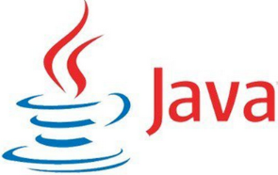

2. Java语言跨平台原理
2.3 跨平台原理
中国人
翻译
翻译
翻译
翻译
翻译
翻译
翻译
翻译
翻译
法国人
德国人
Notes:
Java语言有很多的特性，在后面学习过程中我们慢慢体验。这里我们重点先说一下Java语言跨平台性。

Slide 12
2. Java语言跨平台原理
2.3 跨平台原理
中国人
翻译
翻译
翻译
翻译
翻译
JVM
翻译
翻译
翻译
Window版JVM
Linux版JVM
Mac 版JVM
法国人
德国人
总结：在需要运行Java应用程序的操作系统上，安装一个与操作系统对应的Java虚拟机(JVM Java Virtual Machine)即可。
Notes:
Java语言有很多的特性，在后面学习过程中我们慢慢体验。这里我们重点先说一下Java语言跨平台性。

Slide 13
目
Java语言发展史
Java语言跨平台原理
JRE和JDK
JDK的下载和安装
Contents

Slide 14
3. JRE和JDK
3.1 JRE (Java Runtime Environment)
是Java程序的运行时环境，包含 JVM 和运行时所需要的核心类库。
我们想要运行一个已有的Java程序，那么只需安装 JRE 即可。

Slide 15
3. JRE和JDK
3.2 JDK (Java Development Kit)
是Java程序开发工具包，包含 JRE 和开发人员使用的工具。
其中的开发工具：编译工具（javac.exe）和运行工具（java.exe）。
我们想要开发一个全新的Java程序，那么必须安装 JDK 。

Slide 16
3. JRE和JDK
3.3 JDK、JRE和JVM的关系
JDK
JRE
开发
工具
JVM
核心
类库

Slide 17
目
Java语言发展史
Java语言跨平台原理
JRE和JDK
JDK的下载和安装
Contents

Slide 18
4.JDK的下载和安装
4.1 JDK的下载
通过官方网站获取JDK
http://www.oracle.com
注意：针对不同操作系统，下载对应的JDK
Notes:
为了方便，我已经给大家下载好了，我们的课程中老师也会提供下载好的JDK。

Slide 19
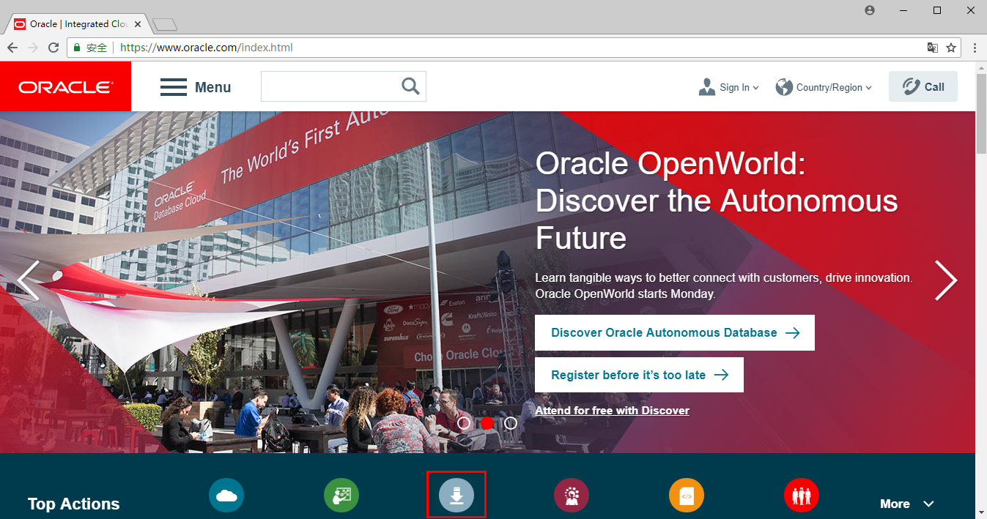
4.JDK的下载和安装
4.1 JDK的下载

Slide 20
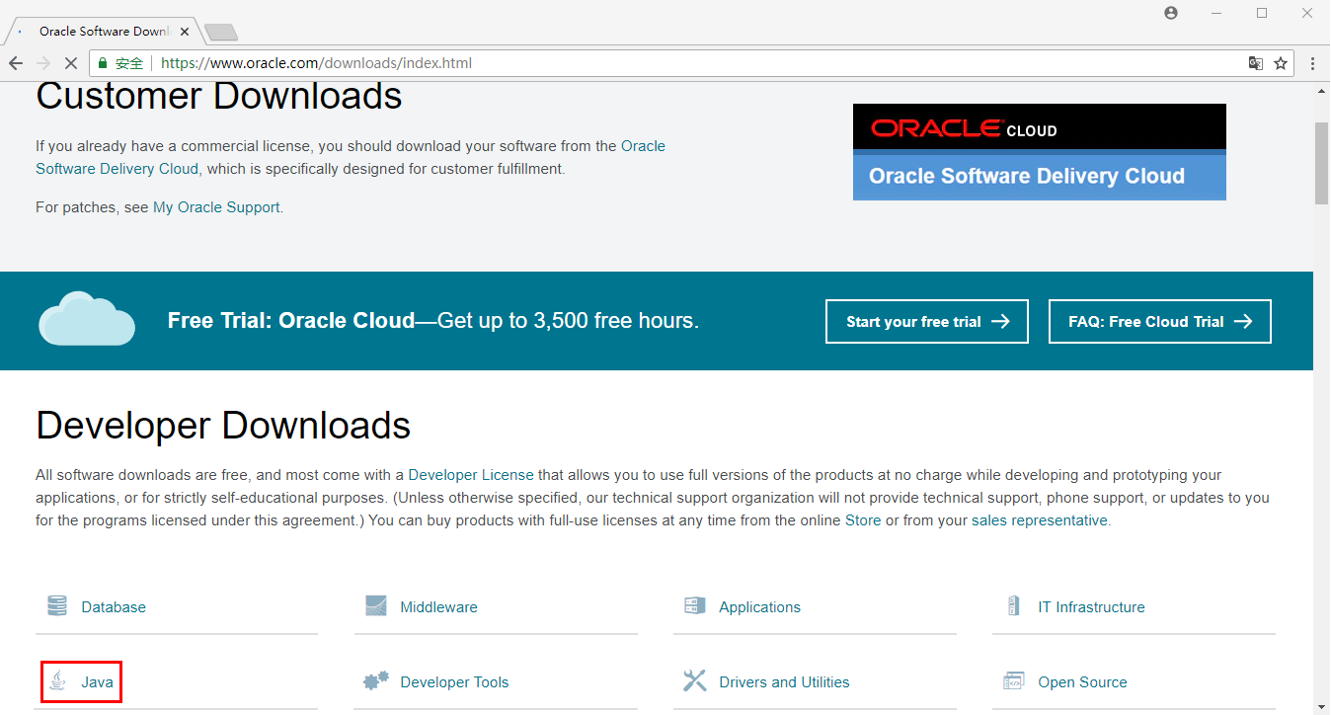
4.JDK的下载和安装
4.1 JDK的下载

Slide 21
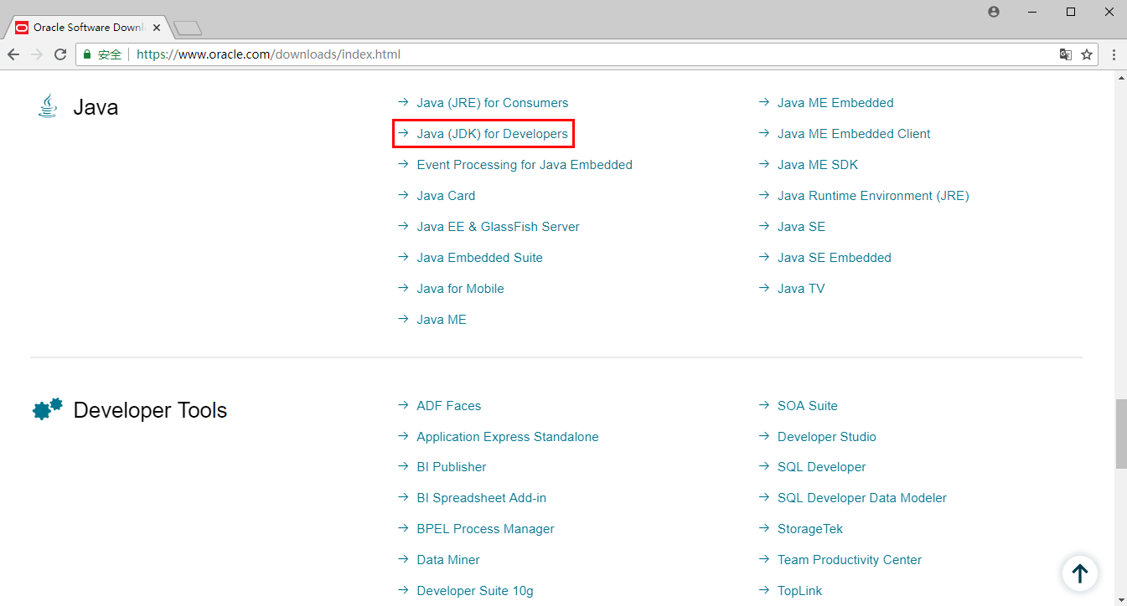
4.JDK的下载和安装
4.1 JDK的下载

Slide 22
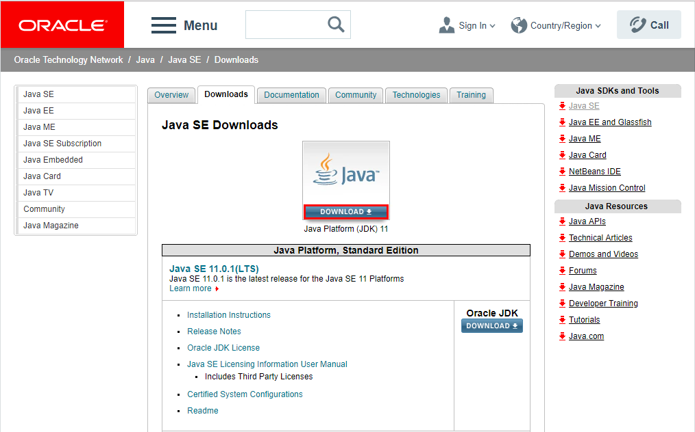
4.JDK的下载和安装
4.1 JDK的下载

Slide 23
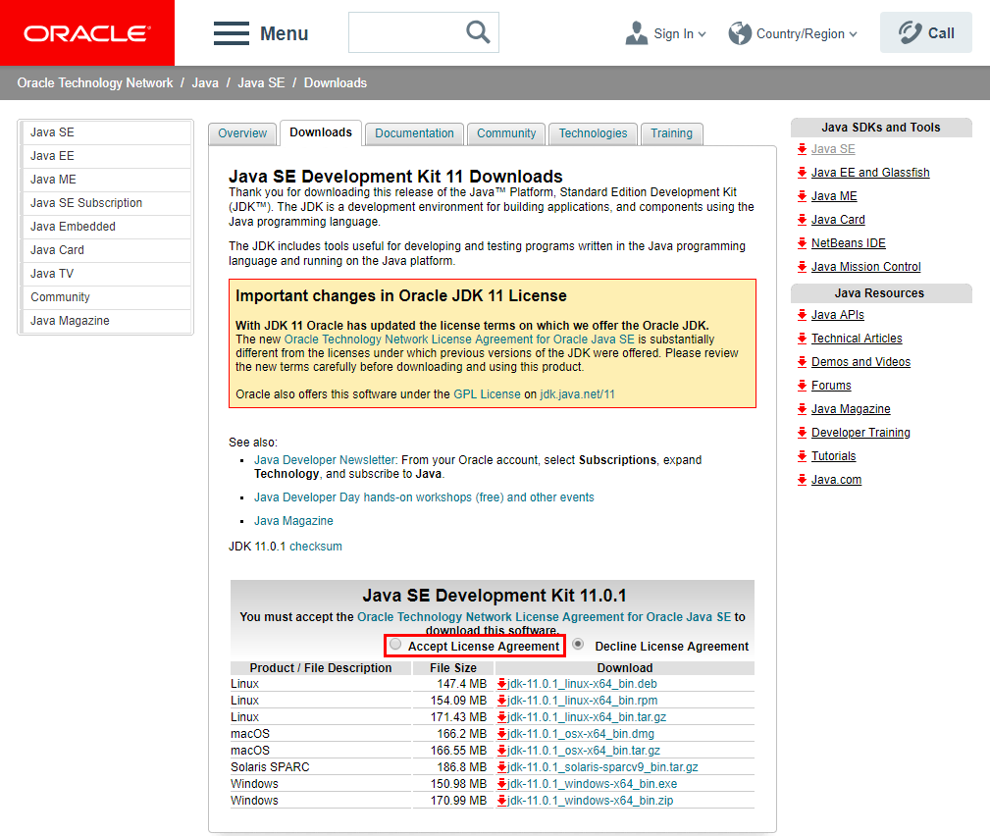
4.JDK的下载和安装
4.1 JDK的下载

Slide 24
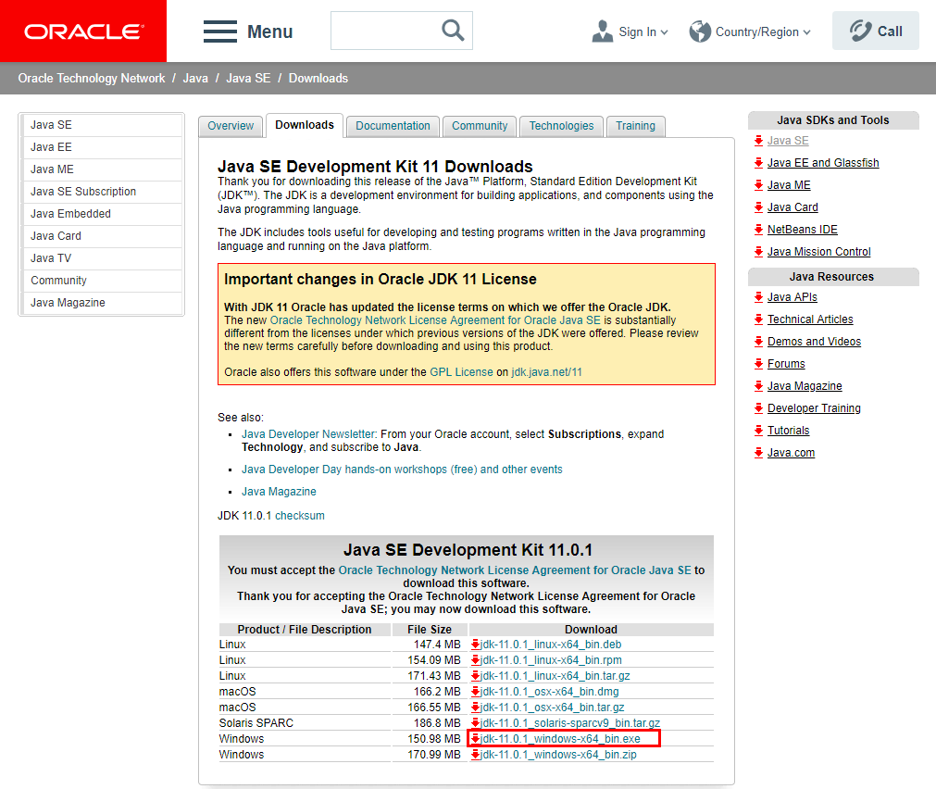
4.JDK的下载和安装
4.1 JDK的下载

Slide 25
4.JDK的下载和安装
4.1 JDK的下载

Slide 26
4.JDK的下载和安装
4.2 JDK的安装
傻瓜式安装，下一步即可。
建议：安装路径中不要包含中文和空格。所有的开发工具最好安装目录统一。

Slide 27
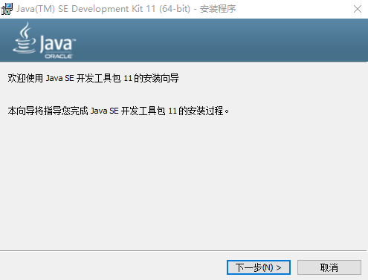
4.JDK的下载和安装
4.2 JDK的安装

Slide 28
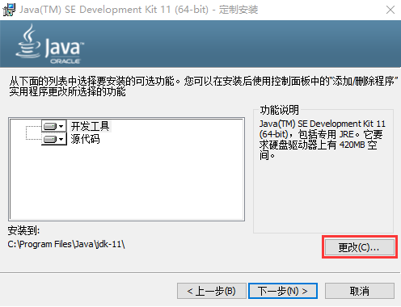
4.JDK的下载和安装
4.2 JDK的安装

Slide 29
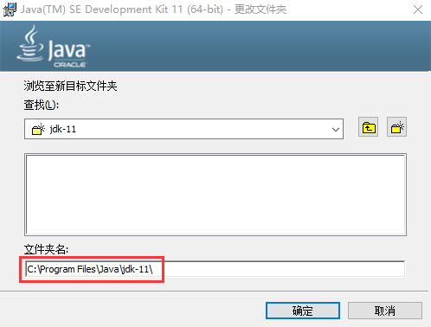
4.JDK的下载和安装
4.2 JDK的安装

Slide 30
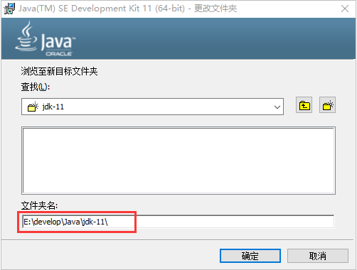
4.JDK的下载和安装
4.2 JDK的安装

Slide 31
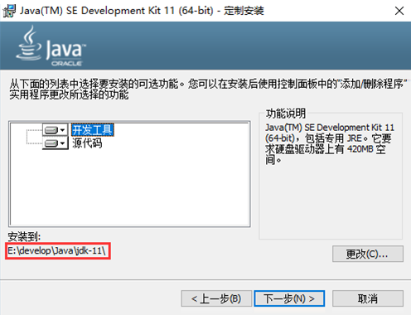
4.JDK的下载和安装
4.2 JDK的安装

Slide 32
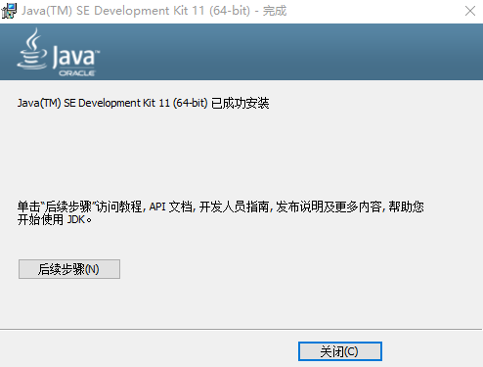
4.JDK的下载和安装
4.2 JDK的安装

Slide 33
4.JDK的下载和安装
4.2 JDK的安装

Slide 34
4.JDK的下载和安装
4.3 JDK的安装目录
目录名称 | 说明
bin | 该路径下存放了JDK的各种工具命令。javac和java就放在这个目录。
conf | 该路径下存放了JDK的相关配置文件。
include | 该路径下存放了一些平台特定的头文件。
jmods | 该路径下存放了JDK的各种模块。
legal | 该路径下存放了JDK各模块的授权文档。
lib | 该路径下存放了JDK工具的一些补充JAR包。
其余文件为说明性文档。

